Slide 1
Funktionale Abhängigkeiten
Amstetten 2014
Evelyn Süss-Stepancik

Slide 2
Darstellen & Modellbilden
Variation der Parameter

Slide 3
Darstellen/Modellbilden

Slide 4
Bildungsstandards
Inhaltsbereich „Variable und funktionale Abhängigkeiten“
  verbale, tabellarische, grafische und symbolische Darstellungen funktionaler Zusammenhänge
  lineare Funktionen und indirekte Proportionalität

Slide 5
Bildungsstandards
Handlungsbereiche
  Darstellen/Modellbilden
    Arbeiten mit verschiedenen Darstellungsformen
    Modellbilden
  Interpretieren
    aus mathematischen Darstellungen ablesen, interpretieren, Kontext beachten
  Argumentieren/Begründen

Slide 6
Grundwissen – SRP
Kennen der für die Anwendungen wichtigsten Funktionstypen
  Namen und Gleichungen kennen,
  typische Verläufe von Graphen (er)kennen,
  zwischen den Darstellungsformen wechseln,
  charakteristische Eigenschaften wissen und im Kontext deuten (können)
  (bildungstheoretische Orientierung SRP)
Quelle: https://www.bifie.at/node/1442

Slide 7
Darstellungsformen
Verbal
Tabelle
Term
Graph
Kontext
Quelle: http://www.schulalgebra.de

Slide 8
Empirische Ergebnisse ...
Das Arbeiten innerhalb einer Darstellungsform fällt den Schülern/innen leichter!
  leicht fällt v.a. der Wechsel von der Tabelle zum Graphen
  Umkehrung schon nicht mehr so
  Manchmal auch Unsicherheit bzgl. dessen, was ein Punkt beschreibt
Wechsel von einer Darstellungsart zu anderen fällt den Schülern/innen besonders schwer!
  größte Schwierigkeit ist das Verbalisieren
  schwierig: Lesen von und Arbeiten innerhalb einer Tabelle

Slide 9
Schulstufen 8, 9, 10
Alle Darstellungsformen und deren Zusammenhang präzise erarbeiten!
Vorteile der Darstellungen herausarbeiten!
Den Wechsel zwischen diesen vier Darstellungsformen üben!
Wann immer möglich mit Kontexten arbeiten!
Kontexte wiederholen – mit neuen Funktionstypen bearbeiten!
  Energieerzeugung und -verbrauch, Bevölkerungsentwicklung, Zeit-Weg in ganz unterschiedlichen Kontexten, Produktionskosten, ...

Slide 10
Schulstufe 8, 9, 10
Bei allen Funktionstypen aufgreifen!
  direkt proportionale & indirekt proportionale Funktionen (Unterstufe, 5. Klasse)
  quadratische Funktionen & Potenz- und Polynomfunktionen (5. und 6. Klasse)
  Exponential- und Logarithmusfunktionen; Winkelfunktionen (6. Klasse)
Vernetzung mit Gleichungen!

Slide 11
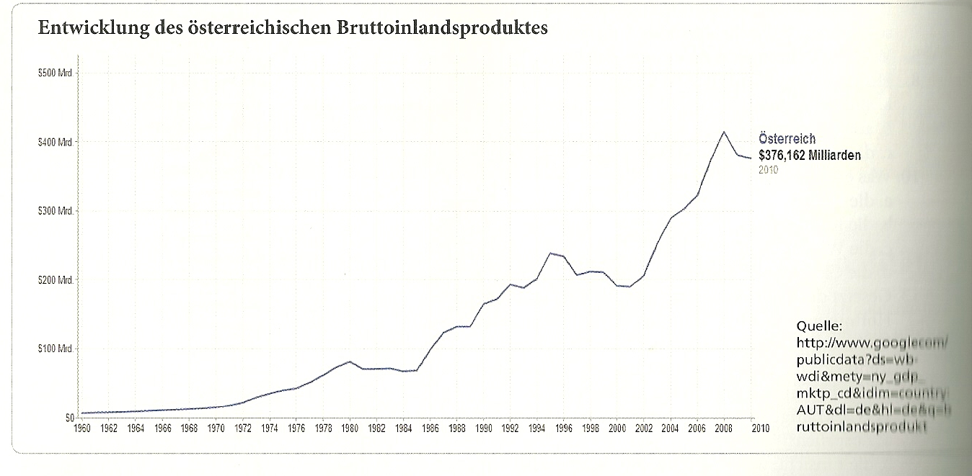

Slide 12
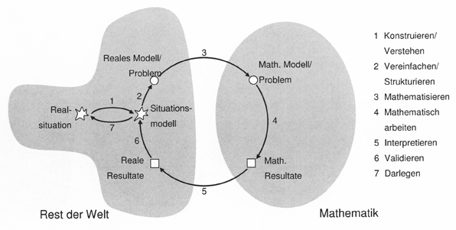
Quelle: http://kira.dzlm.de/front_content.php?idart=323

Slide 13
Stufenaufbau Darstellen/Modellbilden
1. Bereitschaft sich auf mathematische Aufgabenstellungen einzulassen, die eine bestimmte Darstellungsform (z. B. Gleichung) einfordern.
2. Verschiedene (mathematische) Darstellungsformen zu einer (gegebenen) Situation finden können. Kennen und Anwenden von unterschiedlicher Darstellungsformen (wechseln!) zum besseren Verstehen eines mathematischen Problems.
3. Kennen von (mathematischen) Standard-Modellen (z. B. direkte Proportionalität) und Anwenden dieser auf „neuartige“ Situationen.
4. Eigenständiges Finden von Modellen und Durchlaufen des Modellbildungskreislaufes (inkl. Reflexion der Lösungsmöglichkeiten).
(Siller & Götz)

Slide 15
Vorteile der Technologie
Rasches Erzeugen von Darstellungen
Finden/Prüfen eines mathematischen Modells
GeoGebra liefert alle Darstellungen (außer verbale)
Konzentration auf die Modellbildung, das Interpretieren
  Rechenaufwand geht gegen 0
  Technologiekompetenz gefragt

Slide 16
Variation der Parameter

Slide 17
Parametervariation
Lineare Funktionen
Potenzfunktionen
Exponentialfunktionen
Sinus- und Cosinusfunktion

Slide 18
Darstellungsformen
Verbal
Tabelle
Term
Graph
Parameter

Slide 19
